Slide 1
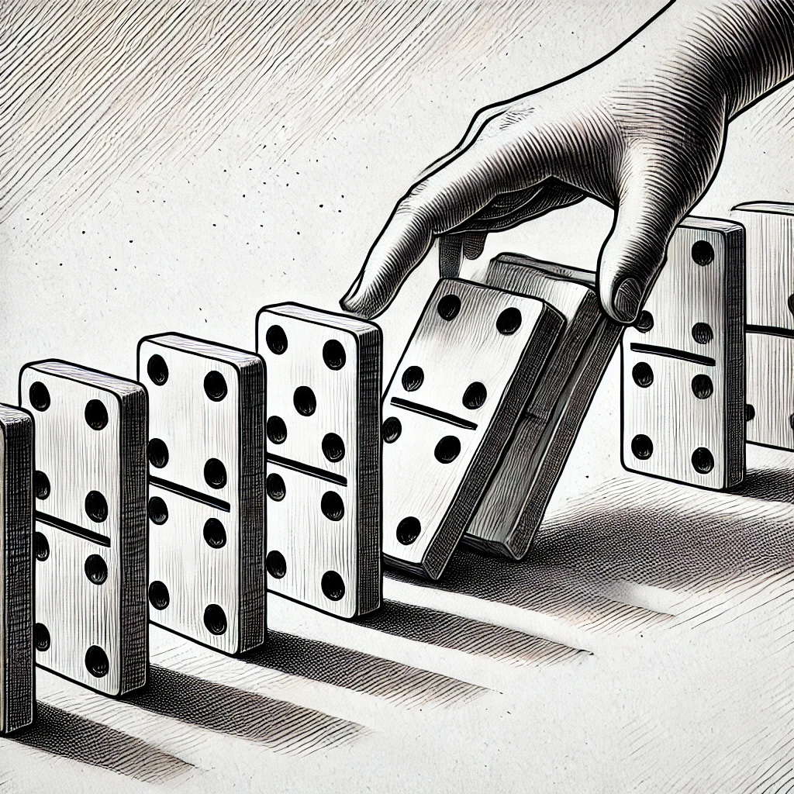
متغيرات البيئة الدولية الرقمية والنظام الاسري دراسة في تأثير نظرية (الدومينو )
م.د اسراء جواد حاتم
مركز المستنصرية للدراسات العربية والدولية

Slide 2
أسهمت التطورات الرقمية ومخرجاتها في احداث تغييرات كبيرة في بنية المجتمعات الإنسانية ومن ضمنها نواة المجتمع المتمثلة بالأسرة, لكونها تحمل مزايا سهولة وسرعة التواصل واختصار الزمان والمكان الاانها ساهمت في ضعف العلاقات الإنسانية ومن ضمنها العلاقات الاسرية نتيجة الافراط في الاستخدام الغير المقنن والذي انعكس بصورة او بأخرى في سياقات التفاعل المجتمعي من ضمنها التفاعلات الاسرية, ساهمت مخرجات الثورة الرقمية في احداث تحول جذري في طبيعة التفاعلات الاسرية ,مع صعود التفاعلات الافتراضية أصبحت المنصات الرقمية تمثل فضاءا جديدا للتواصل الاسري وتم إعادة (التنظيم الاجتماعي ) من خلال إعادة ترتيب الأمور بالانتقال من مفهوم (قيادة الافراد للأشياء )الى مفهوم (إدارة الأشياء للأفراد ) كنظام صناعي تتم ادارته على الطريقة الصناعية ,مما ساهم في تغيير القناعات وفق تكرار تراكم التأثيرات الرقمية على الافراد .
إشكالية الدراسة تنطلق الدراسة من محاولة الإجابة عن التساؤلات الاتية :-
ماهي ابرز المتغيرات في البيئة الدولية التي ساهمت في إعادة بناء التفاعلات الدولية ؟
هل اثرت الثورة الرقمية على طبيعة التفاعلات الدولية والمجتمعية ؟
هل اوجدت التكنولوجيا الرقمية عزلة اجتماعية افتراضية رغم نمو شبكات التواصل الرقمي ؟
كيف يمكن إيجاد توازن بين الواقع المادي والافتراضي في تحديد طبيعة التفاعلات الاسرية ؟
فرضية الدراسة :- ان الوسائط الرقمية أسهمت في احداث تغييرات متتالية مترابطة مع بعضها البعض في “التفاعلات -العلاقات -الأدوار” داخل النظام الاسري .

Slide 3
البيئة الدولية والمتغير الرقمي يشير النظام الدولي الى شبكة من الدول والمنظمات والافراد المتفاعلين على الساحة العالمية مما يوفر الاطار العام الذي يحدد من يتفاعل مع من وكيف تتم هذه التفاعلات الا ان متغيرات البيئة الدولية (السياسية ,الاقتصادية ,البيئية ,الرقمية) فرضت إعادة بناء النظام الدولي وفق نسبة اندماج اقل للعناصر المكونة لوحده الكل مع تزايد الاستقلالية للعناصر المكونة للأنظمة الدولية (المجتمعات , الافراد ,الجماعات ) فالأنظمة الدولية باتت أنظمة اجتماعية للتفاعل بين الأشخاص تسترشد في افعالها بالوعي والإرادة والتوجهات القيمية
ومع تراجع مركزية الفواعل الدوليين (الدولة القومية )في فرض الامن ومواجهة المخاطر والتهديدات المستحدثة العابرة للحدود القومية التي اعادت توزيع السلطة بين الفواعل الدوليين على المستوى العالمي يتم تشبيه أداء الدول وفق نظام (رقعه الشطرنج ثلاثية الابعاد ) حيث تكون الدولة في البعد الأعلى الخاص وتمتلك السلطة العسكرية بينما يكون البعد الوسيط الخاص بالسلطة الاقتصادية بشكل غير مستقر في يد الدولة على حسب تغيرات خط الزمان والمكان, اما البعد الثالث الخاص بالتفاعلات عبر الوطنية فتبدو السلطة مشتتة على نحو لا يسمح للدول بالسيطرة الكاملة على فضاء عابر للحدود يتميز ابتداء بعدم قابلية الضبط على نحو متزايد.
فبدأ الحراك التوسعي النظري لمفهوم الامن الى مابعد القطاع العسكري ليشمل قطاعات سياسية – اقتصادية – بيئية – تكنولوجية ومع عدم مقدرة الدولة على حماية الامن القومي توسيع مرجعية الامن وجعلها مرتبطة بالمجتمع فحسب) ميلر (Mullerغياب الامن المجتمعي يؤدي الى حدوث المعضلة الأمنية وانطلاقا من فكرة ان الفرد لا يمكن ان يعيش بمعزل عن المجتمع الذي يعيش فيه يصف (كين بوث / Ken (Booth العلاقة متبادلة بين الفرد والمجتمع والمخاطر التي يتعرض لها الفرد تكمن في القضايا المجتمعية التي تمس حياة الفرد على سبيل المثال انعدام العدالة الاجتماعية ,الفقر ,البطالة التي تفرض انتهاء السياسة.

Slide 4
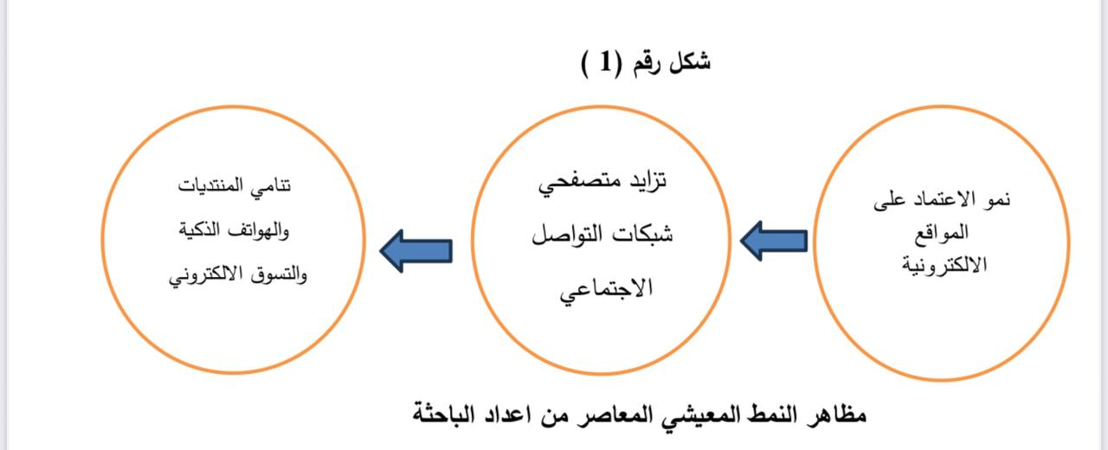
تحديات والتي ساهمت في إعادة هيكلة التفاعلات الاجتماعية من ضمنها التفاعلات الاسرية ,مع تبنّي التكنولوجيا الحديثة مثل الحوسبة السحابية، والذكاء الاصطناعي، وإنترنت الأشياء، وغيرها من التقنيات الرقمية بهدف تحسين الكفاءة والأداء, ظهرت تحديات جديدة ساهمت في تغيب دور الاسرة من خلال تبني النمط المعيشي المعاصر الذي يعتمد بصورة كلية على المواقع الالكترونية

Slide 5
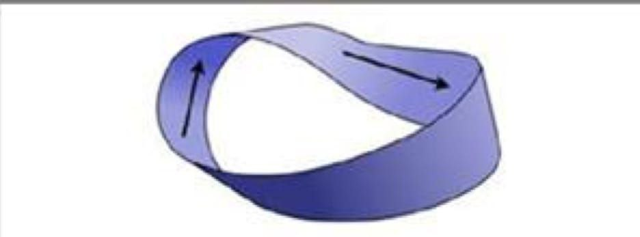
اصبح الفرد في العالم الرقمي يعيش حالة من الضبابية والغموض الغير قابلة للاختزال ,الحدود والمستويات يتم انكارها وتبرز حالة اللاتمايز بين الداخل والخارج والذي يتم وصفها بحالة شريط الرياضي الألماني (1790-1868)(اوجست موبيوس ) والذي هو عبارة عن سطح بدون حافة ومستوى لكن بجانب واحد فقط بحيث يملك مسار يجعل المتنقل عليه ينتقل من نقطة بداية معينة ليعود اليها في نهاية المسار دون ان يميز بشكل واضح ما اذ كان ينتقل داخل او خارج او فوق او تحت الشريط فالفرد في الواقع الافتراضي غير واعي بموقع بداية المسار ومن المرجح استمرارية التنقل دون توقف مع افتراض ان ما يقع داخل الشريط هو سرعان ما يظهر خارج الشريط .

Slide 6
التوسع المفاهيمي للنظام الاسري والتحولات الاسرية في ظل متغيرات البيئة الرقمية
تغيرت طبيعة الاسرة فبعد ان كانت طبيعتها في المجتمعات الزراعية ممتدة تعيش تحت سقف واحد ويتقاسم الأجداد والآباء والأطفال وأحياناً حتى الأقارب البعيدين نفس المسكن لم يقدم هذا العيش الجماعي مزايا اقتصادية فحسب، بل ضمن أيضاً نظام دعم قوي مع تحول المجتمعات إلى الصناعة والتحضر، بدأت الديناميكيات في التحول وظهر الاتجاه نحو تكوين الأسر الأصغر حجما، متأثرا بعوامل مثل زيادة الحركة، والاستقلال الاقتصادي، وتغيير الأعراف الثقافية في العديد من الدول الغربية، أصبح نموذج الأسرة النووية، الذي يتكون من الوالدين وأبنائهم المعالين، الا ان الهيكل الأسري شهد ديناميكيات غيرت حجم الأسرة مدفوعة بتغير التركيبة السكانية والعوامل المجتمعية والديموغرافية مما أدى إلى انخفاض متوسط ​​أحجام الأسرة ومع التطور الرقمي ظهرت اشكال الاسرة في العالم الافتراضي كالاتي :-
1- الاسرة الكلاسيكية :- وهي التي تفضل النمط التقليدي للتفاعلات الاسرية وتعتبر أن التكنولوجيا الرقمية تؤثر سلباً على الديناميكيات الأسرية وتذهب باتجاه استخدام أقل تنوعاً من الأجهزة الرقمية مع تفضيل الأنشطة الخارجية مع الاسرة .
2- الأسرة المقاومة نسبيا :- تفضل هذا الاسر إيجاد حالة من التوازن بين العالم الرقمي والعالم الواقعي لكون تأثير العالم الافتراضي مرتبط بتفضيل افراد الاسرة وتقبلهم للأنشطة الرقمية .
3-الأسرة الافتراضية :- لا تتبع نظام معين لاستخدام التقنيات الرقمية متقبله لاستخدام الحر للأجهزة اللوحية لكونها جزء من التفاعلات الاسرية

Slide 7
التحولات الاسرية في ظل البيئة الرقمية
يشكل النظام الأسري نسق اجتماعي ووحدة من وحدات النظام الدولي, ويتميز بالتفاعل المستمر والتأثير المتبادلبين بين الافراد والمجتمعات وفق تأثير الابعاد الكلية والجزئية للنظام الدولي ,اذ ساهمت مخرجات الثورة الرقمية بأحداث تغييرات في كافة مجالات الحياة الإنسانية ولاسيما الحياة الأسرية .
لغرض إيجاد تفسير منهجي للآثار الاجتماعية للتقنيات الرقمية على النظام الاسري لابد من الانطلاق من المنطق التنظيمي الدولي والمجتمعي لفهم التحولات الاسرية في البيئة الرقمية من خلال المستويات الاتية :-
المستويات الكلية للتأثير على الصعيد (الاقتصاد السياسي, الاجتماعي).
المستويات الجزئية للتأثير ( الفرد ,الاسرة ) .
المستوى الكلي :
تأثير الاقتصاد السياسي :- تؤثر السياسة العالمية على طبيعة التفاعلات الاسرية الرقمية , وتنعكس التوترات الدولية على طبيعة التفاعل الاسري في خضم الصراع القائم بين أمريكيا والصين والحروب الاقتصادية عمد الرئيس الأمريكي( دونالد ترامب)لتعطيل خدمة الموقع الاجتماعي( وي تشات)ابرز التطبيقات الرقمية الشعبية في الصين من التعامل معها في أمريكا .
ويتضح تأثير الاقتصاد السياسي من خلال الرقمنة في تشكيل التوجه السياسي الاسري على المستوى الوطني فدول مثلا كالفلبين تعمد الى زيادة ناتجها المحلي من خلال التحويلات المالية الخارجية من قبل العمالة الفلبينية باعتماد استراتيجية وصف المهاجرين(الابطال الوطنيين ) الذي يحافظون على صلاتهم بأوطانهم
كما تعمد دول أخرى الى تطبيق سياسة رقمية صارمة ولاسيما الأنظمة الشمولية تتدخل السياسة الحكومية بشكل أكثر مباشرة في رقمنة الحياة الأسرية تفرض رقابة الدولة ما يمكن تداوله من آراء ومعلومات حول الحياة الأسرية تتم مشاركتها عبر الإنترنت ونتيجة للمراقبة الحكومية، غالبًا ما يقوم الأفراد بالرقابة الذاتية من خلال تجنب مناقشة مواضيع معينة مع أفراد أسرهم عبر القنوات الرقمية ما يتماشى مع أولويات الحكومة

Slide 8
ا تأثير الاقتصاد :- ساهم الاقتصاد في احداث تحولات مجتمعية ولاسيما في اطار النظام الاسري على مستوى التحويلات المالية التي كانت في السابق تعتمد على مؤسسات وبنى تحتية غير متطورة ولاسيما في المناطق الفقيرة اضف الى ذلك عمليات التحويل التي تتم بوسائل تقليدية إيصال المبالغ المالية عن طريق المعارف الامر الذي يفرض مخاطر متعددة كالسرقة او الفقدان مع تطور التقنيات الرقمية اختفت تحديات التحويلات المالية بتوفر خدمات تحويل فورية للأسر العابرة للحدود القومية بمجرد نقرات بسيطة يحصل الافراد على تحويلات مالية من قبل المهاجرين الامر الذي قد يثقل كاهل المهاجرين بكثرة طلبات التحويل والتي تخضع لسياسات الدول القومية هذا من جانب من جانب اخر تظهر تطبيقات تعرف (خزائن المال ) تسمح بتحويل الأموال من قبل الإباء الى الأبناء مع تتبع انفاق الأبناء.
في ظل انخفاض تكاليف المعاملات المالية بفضل التكنولوجيا المالية تظهر مشكلة عدم المساواة الأسرية واعتماد أسس تقوض الأساس الاقتصادي الموحد للأسر من خلال تسهيل دفع الفواتير وتحويل الأموال عبر الخدمات الرقمية المصرفية الامر الذي يمنع مصادرة الدخل المالي للنساء من قبل أزواجهن وهو امر يعزز الاستقلالية المالية للنساء ويعيد تشكيل مفهوم القوة المعتمد على النوع الاجتماعي ناهيك عن مسالة التسوق الرقمي لتلبية الوظائف الاقتصادية في الأسرة باستخدام التكنولوجيا المالية .

Slide 9
التأثير الاجتماعي:-
ان استخدام التكنولوجيا الرقمية في الحياة الأسرية يمثل انعكاس للقيم واعراف أنظمة اجتماعية ثقافية أوسع تكشف عن التحيزات والعنصرية في الهياكل الفنية للمنصات الرقمية تحظر بعض المنشورات الغير متوافقة مع توجهاتها الاجتماعية والسياسية وتكون بعيدة عن الحيادية ,فخوارزميات الالية للذكاء الاصطناعي يتم اعدادها وفق بيانات تعيد انتاج التحيز والعنصرية ,وفي نفس الوقت توصف المنصات الرقمية أداء نشاطها بكونه يعمل بشفافية وحيادية تخفف التوتر لدى الافراد ولاسيما مع الخدمات التي تقدمها بعض المواقع على سبيل المثال خدمة (الارتباط والزواج )الا انها تعتمد في الحقيقة على مبادئ رياضية حسابية خالية من المعاني العاطفية فيتحول خيار انشأ الاسر بما يتطابق مع البيانات المدمجة في قاعدة بيانات التقنيات الرقمية ويجري التعامل مع الافراد بكونهم بيانات (وفلترة) الاختيارات يتم وفق أسس نمطية مما يفرض تجريد بناء الاسرة من الروابط العائلية .
المستوى الجزئي :- مع ظهور الإنترنت اعتمد الافراد أساليب جديدة لإبراز الروابط الاسرية فبعد ان كان الافراد يعتمدون الأساليب التقليدية بالتقاط الصور اليومية للأسرة وتسجيلات الفيديو والتي يتم مشاركته مع افراد الاسر ذاتها او أصدقاء مقربين ظهرت وسائل أخرى يعمد اليه الافراد لمشاركة حياتهم الاسرية، (وسائل التواصل الاجتماعي)والتي تساهم في ارتفاع مستوى الإفصاح والخصوصية والانتقال من مستوى دردشة عائلية على الانترنت للحفاظ على الروابط الأسرية الى عرض تفاصيل الحياة الأسرية بقصد تحقيق مردود مادي اكثر منه فعل يرتبط بالشخص ذاته
اما على مستوى الفرد فيظهر دور المؤثرين الاجتماعيين واطلاقهم لمشاركة مبادرات معينة لتحقيق اهداف وايجاد أصوات جماعية قادرة على تغيير البنى التحتية الرقمية والهياكل الاجتماعية الكبرى واعادة تشكيل الديناميكيات الكبرى مع تمكين الأفراد من تحويل القضايا الأسرية الخاصة إلى قضايا عامة وهو يعرف بالتأثير التصاعدي للتحولات الاسرية في البيئة الرقمية , اما التأثير الرقمي من (من الأعلى إلى لأسفل)يظهر من خلال قيام الشركات باستخدام المدونين المؤثرين (كوساطة رقمية ) للتسويق لمنتجاتها لإيجاد حلول اسرية .

Slide 10
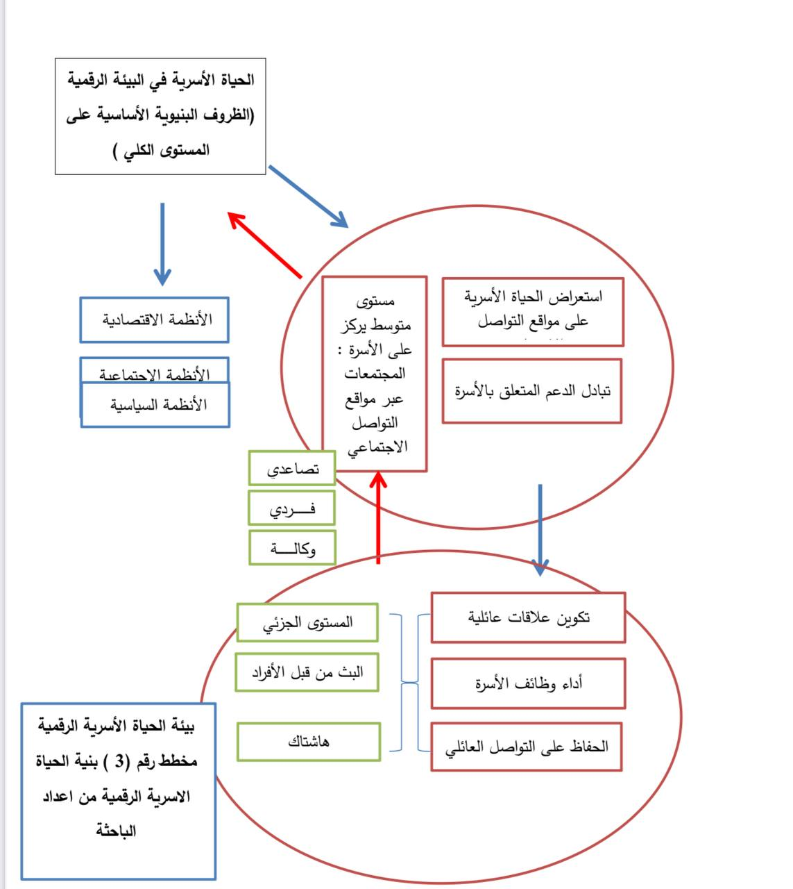

Slide 11
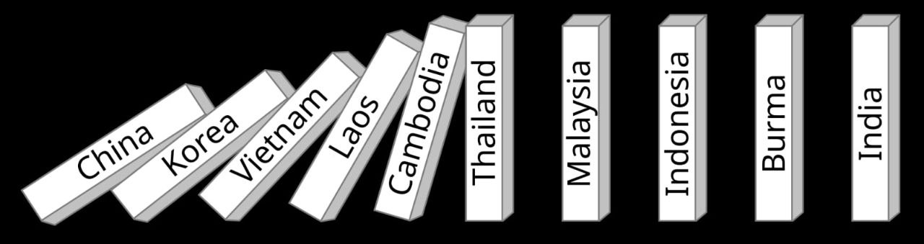
نظرية الدومينو وانعكاساته على النظام الاسري في البيئة الرقمية
ان التفاعلات السائدة في النظام الدولي يتم تفسرها وفق الطروحات الفكرية التي تتوزع بين (الواقعية ,الليبرالية ,نظرية التأثيرات المتتالية او نظرية الدومينو ) ,اول من طرح أفكار نظرية الدومينو الرئيس الأمريكي ( دوايت أيزنهاور) في خمسينيات القرن العشرين, ما أسماه "مبدأ الدومينو المتهاوي" للسياسة الخارجية الامريكية واصفا انتشار الشيوعية في العالم آنذاك "لديك صف من الدومينو مُعد، تسقط الأول، وما سيحدث للأخير هو اليقين بأنه سيسقط بسرعة كبيرة," لذا يمكنك أن تشهد بداية تفكك سيكون له أعمق التأثيرات," .
تأثير الدومينات التي وصفها أيزنهاور هي الدول، والعنصر المعدي الذي حملته هو الميزات السياسية والاقتصادية للشيوعية, على وجه الخصوص كان مبدأ الدومينو المتهاوي لأيزنهاور يشير إلى تحالف الدول مع الاتحاد السوفيتي مقابل الولايات المتحدة الامريكية

Slide 12
تأثير نظرية الدومينو الهيكلي والوظيفي للنظام الاسري النظام الاسري نظام يعتمد على ديناميكية التفاعلات الاسرية المنتظمة وفق الأدوار الاسرية على مبدأ الترابط بين العناصر الهيكلية والوظيفية وان أي تغير في عنصر واحد يولد سلسلة من التغيرات المتتالية مما يساهم في تفكك وانهيار المنظومة الاسرية حسب طبيعة المحفز(مثل قطع الدومينو),ويعاني النظام الاسري من سطوت التقنيات الرقمية التي فرضت استسلام الافراد دون مقاومة لتتحكم في زمام الأمور ومن المفارقات المهمة هو ان تنهار النظم الاسرية في اكثر العصور تقدما وانفتاحا .
يواجه النظام الأسري في العصر الرقمي تغيرات هيكلية غير مسبوقة ساهمت في تغيير طبيعة التفاعلات السائدة بين افرادها وفق مبدأ (التفاعل التسلسلي ) المعتمد على التفاعل المهم للحدث على الظروف الأولى المحيطة له والظواهر ذات الترابطات والتأثيرات المتبادلة والمتواترة التي تنجم عن حدث أول، قد يكون بسيطا في حد ذاته لكنه يولد سلسلة متتابعة من النتائج والتطورات المتتالية والتي يفوق حجمها بمراحل حدث البداية، وبشكل قد لا يتوقعه أحد، وفي أماكن أبعد ما يكون عن التوقع.
الامر الذي ينطبق على التفاعلات الاسرية التي تأثرت بالحدث الأول المتمثل بالتربية الاسرية التي انتقلت من التربية التقليدية المستندة على أداء الوظائف الاسرية من الانجاب وزرع القيم والرعاية الى اسرة افتراضية تقوم على التواصل الافتراضي تفتقر للخصوصية والأمان الرقمي تقوم على تهاوي متسلسل للوظائف الاسرية فسلوك النظام المتحرك يعتمد على فروقات بسيطة في مراحله الأولى لينتقل لأحداث اثار جسمية الامر الذي تجسد في التفاعلات الاسرية (

Slide 13
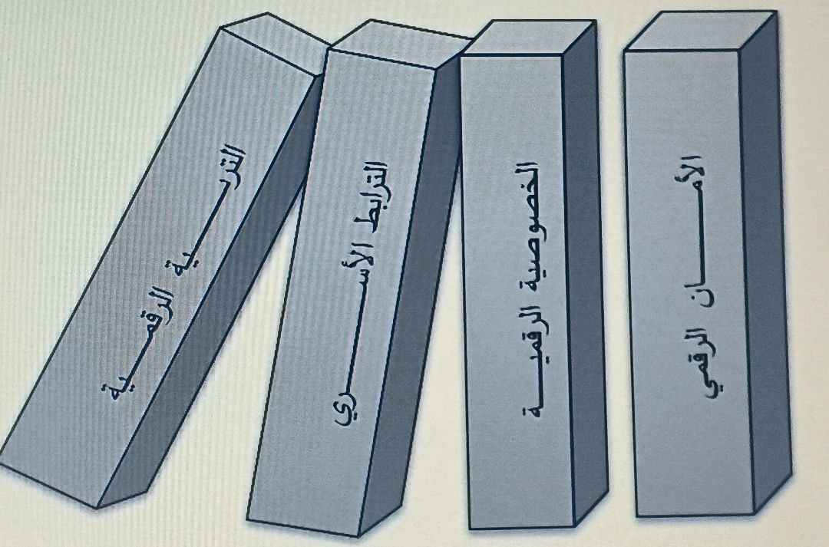
التفاعلات الاسرية :- تمثل المحفز الأول لديناميكية النظام الاسري وفق سلسلة المتغيرات الافتراضية المتتالية والتي تتمثل بما يأتي :-
1- التربية الرقمية :- تهدف الاسر الى القيام بوظائف عديدة بدءا من الانجاب وصولا الى بناء الفرد الواعي ,
وظيفة الانجاب:- طالما سعى الإباء لبناء نظام اسري يقوم على تعزيز قيم توفر للأبناء الحماية من الآفات المجتمعية بدءا من وظيفة الانجاب التي قد تعاني بعض الاسر من عدم المقدرة على تحقيقها فيعمدون الى الوساطة الرقمية لتنظيم عملية التبني او الامومة البديلة ,من خلال تنظيم العلاقات الاسرية مع الإباء والامهات البيولوجيين بدل من اللجوء الى الوكالات المتخصصة في هذا المجال , ولتسهيل المطابقة يقوم الآباء المقصودون والبديلات بنشر إعلانات، وتصنيف المرشحين، والتواصل مع المرشحين المرغوب فيهم أو الرد عليهم، وتقديم خدمات الملف الجيني .
وظيفة التربية :- وظيفة التربية الاسرية تعبر عن الاعمال التي تمثل كيانات تنظيمية والصله بين العمل وصاحبه وثيقة جدا حيث نسب تربية الأبناء للإباء وينتمي الى ترسيم مفهوم واحد(بناء الفرد)ومع وجود التكنولوجيا الرقمية بدءت الاسر تخضع لما يعرف بسياسة المكان الرقمي الخاضع لتحقيق مبدأ (إعادة تجانس المكان من خلال تمزيق المكان ) وتحويله الى قطع صغيرة مما يجعل البيئة الرقمية حاوية للسلطة الابوية وتعيد تنظيم الاطار التي تظهر من خلاله .

Slide 14
وظيفة الرعاية :-
حولت التقنيات الرقمية الرعاية الاسرية الى عملية رعاية رقمية وفق مبدأ تبني أفكار المؤثرين من على شبكات التواصل الاجتماعي وتشجيع الأبناء بمتابعتهم كوسيلة رقمية وسيطة بين الإباء والابناء او إيجاد بدائل بالرعاية كتوافر( من تقوم باعمال الخدمة ورعاية الأبناء ),مما يشكل حاجز يساهم في تفكك الاسرة يدعمها في ذلك انشغال الام بالعمل خارج المنزل او بوسائل التواصل الاجتماعي
2- الترابط الاسري :-
احد ابرز الانعكاسات السلبية للتقنيات الرقمية على صعيد النظام الاسري عدم توافر لغة حوار وتواصل بين افراد الاسرة فيلاحظ انفصال الأبناء عن الإباء والامهات وتشتتهم على الرغم من وجودهم في منزل واحد نتيجة لتواجد اجهاز استقبال في كل غرفة لكل فرد من الافراد ,فلا يوجد حوار تفاعلي بين الاسرة وعدم الصبر على التواجد معنا سوى من اجل اخذ او إعطاء أوامر او نواهي وهذا يعود الى الارتباطات الرقمية فكل فرد في الاسرة مرتبط بمواقعه الالكترونية الخاصة ,على الرغم من أهمية الاتصال العائلي,وجهًا لوجه "المعيار الذهبي" للحفاظ على ترابط الأسرة (
عمقت الثورة الرقمية الخلافات الزوجية واصبح الفرد ينشأ علاقات ارتباط متينه مع الأجهزة اللوحية والهاتف النقال فانغلاق الفرد على الذات جعلت الرابطة الاسرية والزوجية شكلية وظاهرية امام المجتمع وما يزيد الامر سوء هو الخيانة الزوجية اذ يلجأ احد الطرفين (الزوج او الزوجة ) للبحث عن شخص لتعويض الفجوة النفسية الناشئة داخل الاسرة مما يساهم بتفكك الاسرة وقد يصل الأمر الى حد الطلاق .
3- الخصوصية الرقمية
ترتبط الخصوصية الرقمية بعملية تخزين واسترجاع ومشاركة المعلومات للتعامل مع بنوك المعلومات والسحاب الرقمي وفق تشريعات رقمية وهيئات مراقبة معلوماتية ,وما يثير القلق بشأن المراقبة والخصوصية إن الشعبية المتزايدة لأدوات التربية الرقمية تمكّن الآباء وتلزمهم بتجاوز المسافة الجسدية وتمديد فترة تواجدهم في وسائل التواصل الاجتماعي دورهم لحماية أبنائهم على مدار الساعة.

Slide 15
استخدام تطبيقات التحكم الأبوية لمراقبة وإدارة وقت الشاشة واستخدام التكنولوجيا الرقمية وسلامة الأبناء على شبكة المعلومات الرقمية ما تفرض التربية الرقمية مراقبة على حياة الأبناء اليومية الا انها تقوض خصوصية الأبناء واستقلاليتهم بالمقارنة مع التربية التقليدية اكد علماء الاجتماع ان الوسائل التقنية مع توافر الرقابة القانونية والثقافية والعلمية تعد وسيلة فعالة في توجيه سلوك الافراد الا ان الواقع يؤكد غياب الرقابة عن التقنيات الرقمية ساهم في العديد من المشاكل السلوكية كالجريمة والعنف والانتحار وعلى صعيد النظام الاسري يلاحظ انسحاب اغلب العوائل من مسؤولية رعاية أبنائهم بحيث اصبحوا تحت طائلة وسائل التواصل الاجتماعي التي تفرض (التسلط الرقمي ) يدعمها في ذلك خروج المراة الى العمل.
4- الأمان الرقمي :- باستخدام البيانات الرقمية البيو مترية للأفراد يجري استغلالها من العلامات التجارية او المنصات التواصل الاجتماعي في محاولة لتسويق المنتجات الرقمية .
في المجال الاسري يتم تقديم الوعود للمتسوق من المواقع الرقمية ويجري تمرير أساليب الضغط المستندة على التربية الطبقية والاستهلاكية ومحاولة للضغط على الإباء لتمرير منتجات رقمية وتبرز العديد من التحديات التي تهدد الأمان الرقمي كتصاعد وتيرة الادمان الرقمي من خلال قضاء ساعات طويلة من الاستخدام الغير عقلاني للتقنيات الرقمية , والذي يشبه الى حد بعيد الإدمان في العالم الواقعي وهو يعمل على بلورة عوامل الاكتئاب والعزلة لدى الافراد .
وبالإضافة الى بروز التفاعلات السلبية المتمثلة بانخراط الافراد بنشاطات ومسابقات غير مجديه والذي سيقود الى تراجع مدة الجلوس والانخراط في الفعاليات الاسرية مما يولد مع الوقت مايعرف (الاغتراب الرقمي ) ,الوقوع ضحية نتيجة التنمر الالكتروني.

Slide 16
على المستوى الوظيفي
تنعكس تطبيقات( نظرية الدومينو) على النظام الاسري من خلال افتراض وجود مسافة قصيرة ومتساوية بين أحجار الدومينو التي تمثل على المستوى الوظيفي للنظام الاسري (الأدوار الوظيفية ) وتساوي أهمية الأدوار الاسرية (الابوة الرقمية ,الخبير التقني الاسري , تسليع الاسرة ) التفاعل الوحيد بين هذه الأدوار هو التأثر بضعف وتهاوي المحفز الأول وهو دور الابوة التي أصبحت رقمية ينتقل الـتأثير في الترتيب الى الأدوار الأخرى والتي تصبح قادرة على الاتصال والتأثير مع العناصر التالية لها في الترتيب ويفترض أنه في حالة السقوط ستميل الأحجار كلها في اتجاه واحد.
1- الابوة الرقمية :- تمثل التفاعلات الابوية المحفز الأول في بناء الاسرة التقليدية الاان التغيير الحاصل في وسائل الاتصال الرقمية فرض تبني مفاهيم متعددة على النطاق الاسري من بينها مفهوم الابوة الرقمية والذي تشير الى ضرورة تبني الإباء تقنيات رقمية لغرض تجسير الهوة التي تفصل بين الإباء والابناء في مجال التقنيات الرقمية ,الابوة الرقمية ترتبط بعوامل ديموغرافية ( سن الإباء ) وعوامل اجتماعية ( مقر السكن ) الذي يؤثر في أنماط استخدام الانترنت ودخل الإباء الذي يتحكم في تمكين الإباء من استخدام الأجهزة اللوحية سواء كانت شخصية مخصصه للأبناء او استخدام أجهزة الإباء ,وهي تعتمد على توافر بعدان اساسيان ( البعد الأول ) هو التدخل أي الرقابة الابوية (البعد الثاني ) يمثل الاستجابة ودعم الوالدين الذي يشتمل على المشاركة العاطفية والسلوكية في حياة الأبناء ولغرض تفعيل الابوة الرقمية ينبغي اعتماد استراتيجية تستند على (التقييد ,التعزيز ,الانتقاء ), ولابد من الإباء أولا الفصل بين العادات الرقمية والواجبات التربوية ,حيث لا يقتصر دور الابوة على تقديم الدعم العاطفي وانما التحكم في اشكال الاستجابة للشاشات الرقمية قبل كل شيء ,وبظهور وظيفة الابوة الرقمية التي يجهل الكثير من الإباء أسس تنميتها وفق معطيات الواقع الافتراضي مما ساهم في تراجع الدور الابوي لصالح الخبير التقني الاسري .

Slide 17
2- الخبير التقني الاسري :- يبدو ان الرابط بين الإباء والابناء يخضع هو الاخر لصيرورة التغيير كما خضعت العديد من العلاقات الاجتماعية في ظل وجود التقنيات الرقمية, تعتمد المقاربات الحديثة في التنشئة الاجتماعية الرقمية للأبناء ضرورة تبني الإباء جملة من الطرق تساهم في تمكين الأبناء من بناء نظام بيئي رقمي للتعامل مع تكنولوجيا الرقمية, فتتضح طبيعة العلاقة بين الإباء والابناء قبل العصر الرقمي تتسم (بالخطية ) من وجهة نظر الاتصال ,بمعنى اخر ان الإباء كانوا على راس النسق الاسري والابناء اسفل النسق الاسري بحيث يتلقى الأبناء التربية والرعاية والتوجيه من الإباء باعتبارها أوامر وتعليمات واجب التنفيذ.
اما في العصر الرقمي اصبح الأبناء يمتلكون مهارات قلما يمتلكها الإباء وباتت العلاقة تتسم بالأفقية ان جاز لنا القول وذلك والواقع يشير الى وجود فجوة رقمية متنامية بين من يملكون مهارات استخدام التقنيات الرقمية من قبل الإباء ومن يجيدون استخدامها من قبل الأبناء
3- تسليع الحياة الاسرية :- كانت الاسر في السابق يشاركون منجزاتهم داخل النطاق الاسري بعيدا عن تداول الخصوصية الاسرية مع الغرباء, في المجتمعات الرقمية يناقش الأفراد الحياة الأسرية مثل مشاركة الراي العام وأصبحت الحياة الاسرية كملك مشاع واحيانا تلجا الاسر لطلب المساعدة وتقديم الدعم, غالبًا ما تشارك الاسر بتنظيم مناقشات وهويات أو تحديات عن حياتهم الأسرية من خلال طرح الأسئلة، وتقديم النصائح، وتبادل الأفكار، يقوم المشاركون بصياغة حلول وإجراءات لمعالجة القضايا المتعلقة بالأسرة ومع تسرب الثقافة الاستهلاكية الى الفضاء الرقمي ,غالبًا ما يتم عرض تجارب الأمومة عبر المدونات أو وسائل التواصل الاجتماعي لتوليد الأرباح من خلال الترويج للمحتوى والمنتجات المدعومة بينما من المرجح أن تعرض النساء حياة الأسرة عبر الإنترنت، يشارك الرجال أيضًا بشكل متزايد لمشاركة تجاربهم كآباء الهدف منها الوصول لاعلى نسبة من الأفعال التفاعلية مثل الإعجاب، والمتابعة، والتعليق، وإعادة النشر والذي يحقق مكاسب مادية )

Slide 18
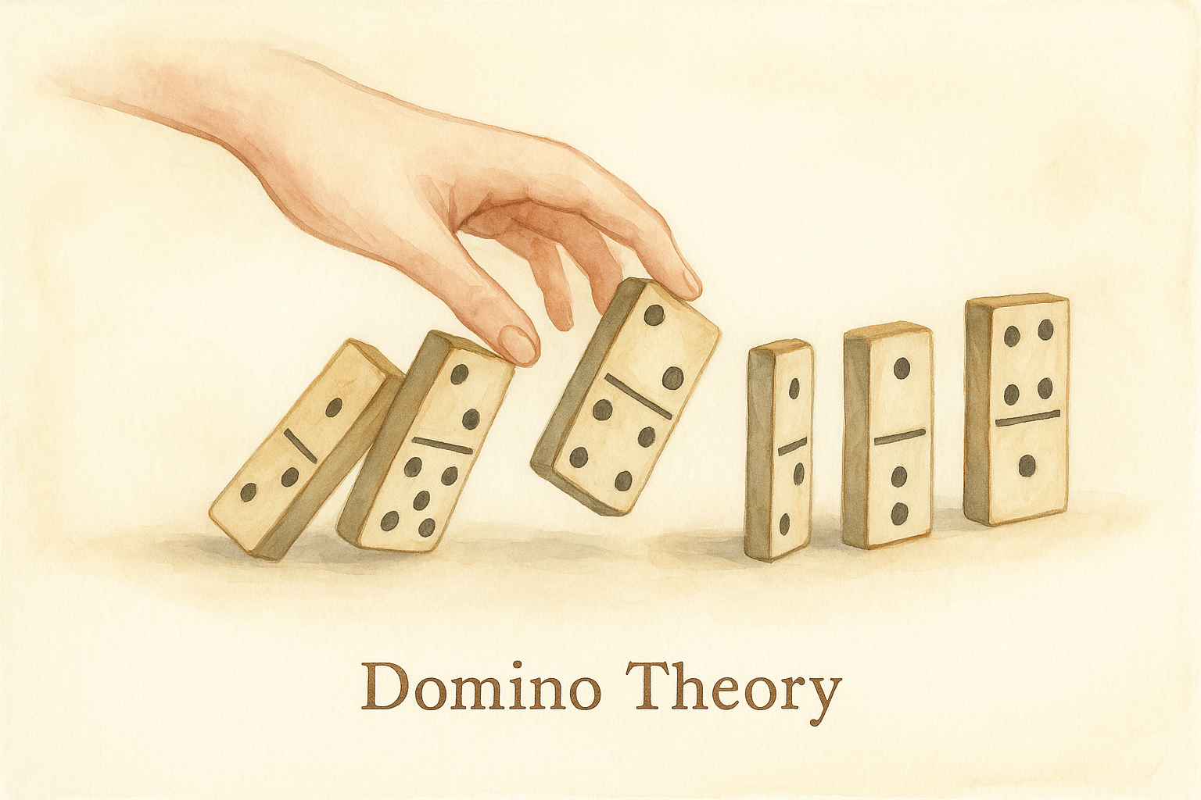
مواجهة تحديات النظام الاسري في البيئة الرقمية في ضوء نظرية الدومينو
ان مواجهة التحديات الافتراضية التي تواجهه النظام الاسري باعتباره النتيجة النهائية لسلسلة المتغيرات الرقمية التي تتبع تسلسلًا تراتبيا يشبه صفًا من قطع الدومينو (التحديات الرقمية )التي تؤدي الواحدة منها احداث تغييرات بالقطع الأخرى فأن تم مواجهة تهاوي قطع الدومينو من خلال كسر هذا التسلسل السببي لمواجهه التحديات المسببة يتحقق من خلال إيقاف تهاوي قطع الدومينو(التحديات الرقمية ) إزالة أي قطعة في السلسلة وعلى نطاق النظام الاسري يتم الاعتماد أسلوب المرونة التنظيمية وتبني نموذج الأسر المتوازنة لإيقاف تداعيات النظام الاسري نتيجة متغيرات البيئة الرقمية

Slide 19
أولا:- المرونة التنظيمية :-
تساهم المرونة التنظيمية للنظام الاسري لإيجاد تكيف للحفاظ على نظامها ومنعه من التفكك مع التحولات الرقمية والتي تتمثل في بناء استراتيجيات تواصلية فعالة، وإعادة تنظيم الأدوار، وزيادة الوعي الرقمي ومع ذلك، تظل هناك حاجة لمزيد من الدراسات لاستكشاف تأثير التكنولوجيا الناشئة (مثل الذكاء الاصطناعي، الواقع الافتراضي) على ديناميكيات الأسرة
ثانيا :-الاسرة المتوازنة
يعبر التوازن الاسري بقدرة الأنظمة البيئية على مواجهة التغييرات التي تخلفها الضغوط الاجتماعية ,فتحاول الاسر المتوازنة عقد اشبه بمعاهدة الصلح مع الثورة الرقمية لتتحول الى حليف اليف ولكن دون المساس بالخصائص والسمات التي تفضي على التقنيات الرقمية طابعا إنسانيا كالتألف ومؤازرة بعضهم بعضا ومحاولة تخصيص قدر من التواصل الإنساني بمنأى عن التفاصيل الرقمية ويمكن تحديد خصائص جوهرية للأسر المتوازنة تتمثل بمايأتي :-
1- استيعاب الغزو الرقمي بتطوير الية تفاعل بشكل يعزز القيم والتقاليد الاسرية .
ابتكار الاسر لوسائل تنمي التجمعات الاسرية والتفاعل والتواصل حول النجاحات والاخفاقات للابناء .
تعليم الأبناء مهارات الاختلاف البناء والتعبير بآراء مغايرة بصراحة وسماحة .
تجسير التواصل بين الأبناء واحلامهم واهدافهم بالعودة الى الطبيعة بدل من استخدام سماعات الاذن التي تعزل الفرد عن العالم تعليم الأبناء الانصات لضمائرهم والتواصل مع انفسهم .
4-تفاعل الإباء مسؤولية التفاعل مع أبنائهم بمصداقية وشفافية.

Slide 20
الاستنتاجات :-
المرونة الرقمية للنظام الاسري تولد (ذكاء جماعي ) لمواجهة التحديات الافتراضية .
تتدخل الوسائل الرقمية في انتاج ذاتية الفرد من خلال التحكم بمستوى نشاطاته وشعوره الإنساني .
تفرض التكنولوجيا الرقمية التوافق بين العالم الواقعي والافتراضي مع إبقاء السيطرة الافتراضية وإعادة تشكيل ذاتية الافراد -والجماعات بفرض تعميمات رقمية .
على الرغم من التطور الحاصل في الوسائل الرقمية الا ان المجتمع الأسري ابعد ما يكون مجتمعا اكثر استنارة ووعيا
ان النظام الاسري في العصر الرقمي اصبح ينتظم وفق أسس فوضوية .
تصاعد نزعات التفكير النقدي للنهج الاسري الواقعي مقابل تعزيز النزعة النفعية التي تعمل على توظيف الحلول الرقمية كبدائل .
التوصيات توصلت الدراسة الى الاستنتاجات الاتية :-
1- اعتماد أسلوب التأمل التقني للوسائل الرقمية كأساس لمواجهة التحديات الرقمية .
الانتقال في التعامل مع الوسائل الرقمية من التشابك والتعقيد الى التفاعل المفيد من قبل الافراد .
تنظيم عقد اجتماعي رقمي على صعيد النظام الاسري يعيد تنظيم المسؤوليات والادوار الاسرية .
إيجاد التكامل بين الواقع المادي والواقع الافتراضي .

